Slide 1
GEOCITY
Application web et mobile
William Wauters PSR10589

Slide 2
Programme
Introduction
Geocity
Base de données
Implémentation
Conclusion

Slide 3
Introduction
Introduction
Base de données
Implémentation
Geocity
Conclusion

Slide 4
Geocity
Créer et consulter des itinéraires pour organiser un city trip
Introduction
Base de données
Implémentation
Geocity
Conclusion

Slide 5
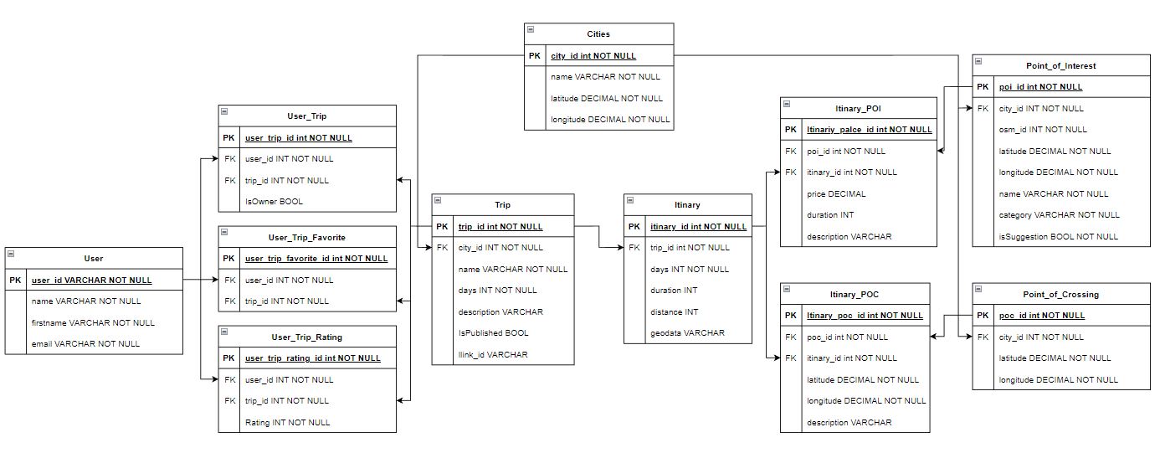
Base de données
Introduction
Base de données
Implémentation
Geocity
Conclusion

Slide 6
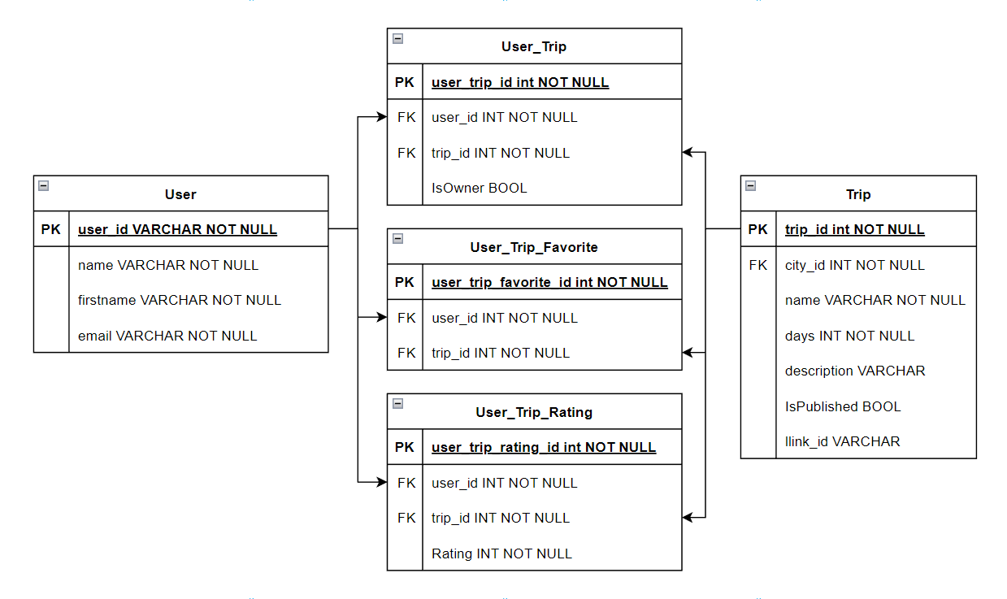
Base de données
« SEPARATION OF CONCERNS »
Introduction
Base de données
Implémentation
Geocity
Conclusion

Slide 7
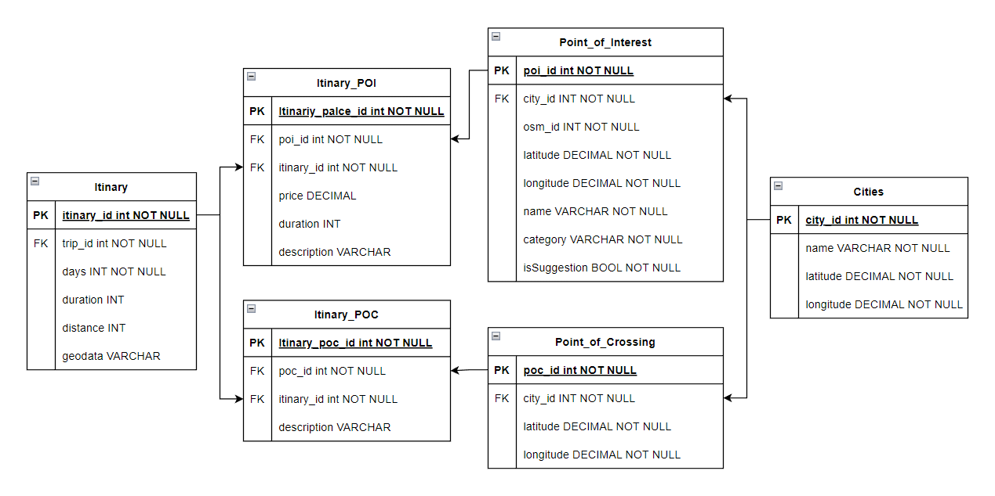
Base de données
« Concrete Table Inheritance »
Introduction
Base de données
Implémentation
Geocity
Conclusion

Slide 8



Implémentation - Technologies
.NET 6
ReactJS
Flutter
Introduction
Base de données
Implémentation
Geocity
Conclusion

Slide 9
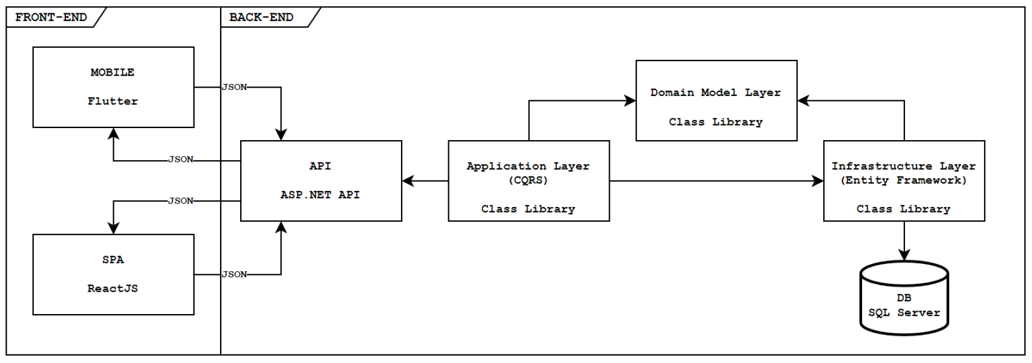
Implémentation – Architecture
Introduction
Base de données
Implémentation
Geocity
Conclusion

Slide 10
Implémentation – Back-End
CQRS
DDD
Introduction
Base de données
Implémentation
Geocity
Conclusion

Slide 11
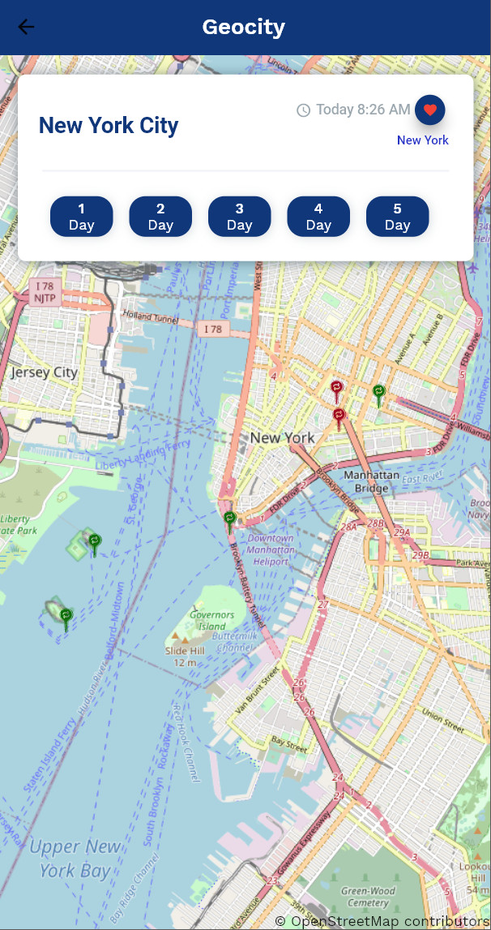
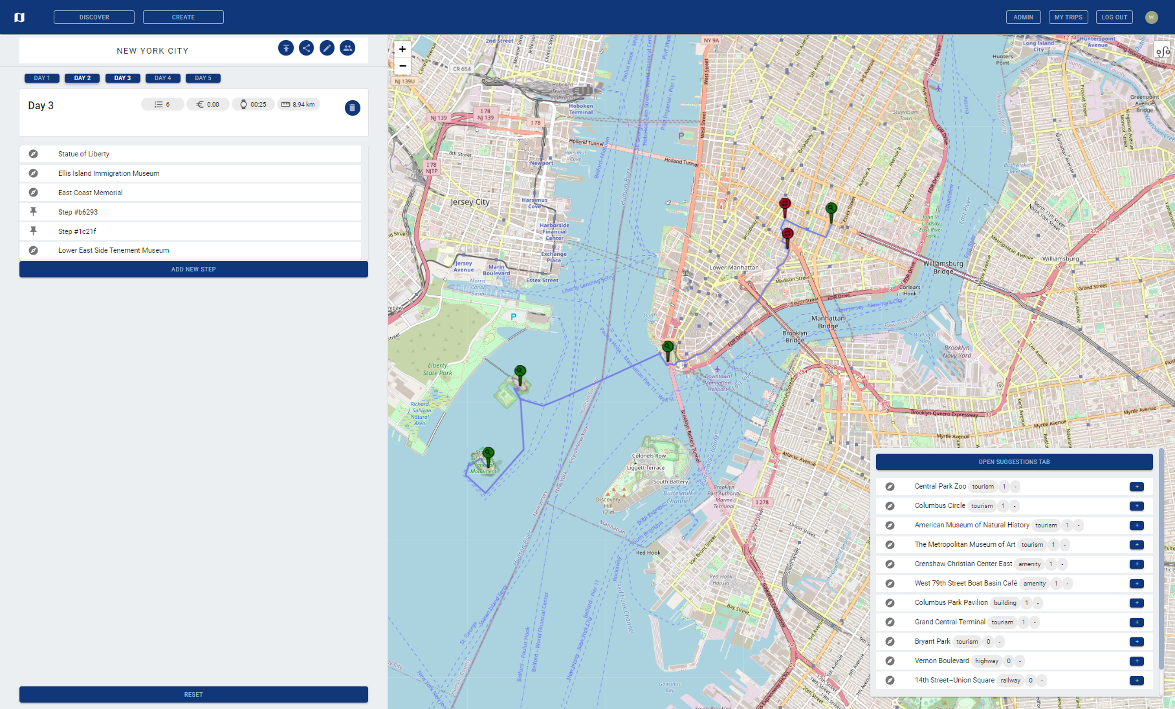
Implémentation – Front-End
Introduction
Base de données
Implémentation
Geocity
Conclusion

Slide 12
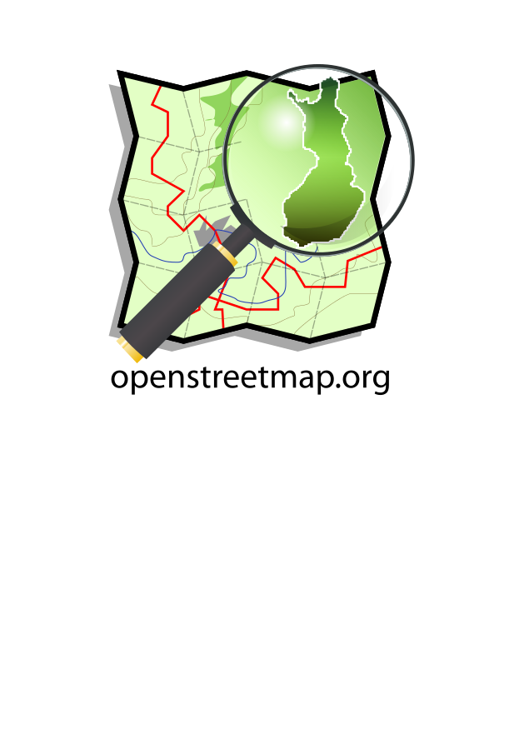
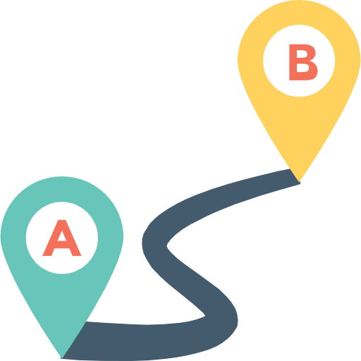
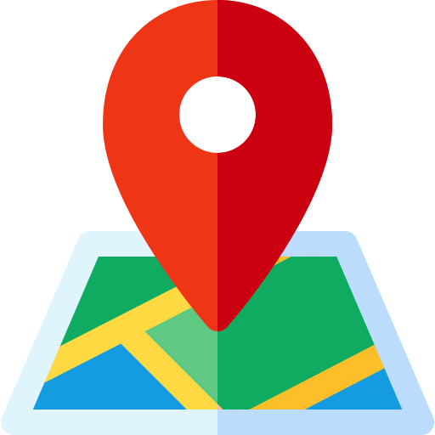
Implémentation – Front-End – API
OPENSTREETMAP
NOMINATIM
OSRM/MAPBOX
Cartes
Geocoding
Routing
Introduction
Base de données
Implémentation
Geocity
Conclusion

Slide 13
Implémentation – Front-End – Librairies
React LeafLet
Leaflet-geosearch
Leaflet-routing-machine
Flutter_Map
Material UI, Axios, Router, Auth0, …
Introduction
Base de données
Implémentation
Geocity
Conclusion

Slide 14
Conclusion
Introduction
Base de données
Implémentation
Geocity
Conclusion

